Slide 1
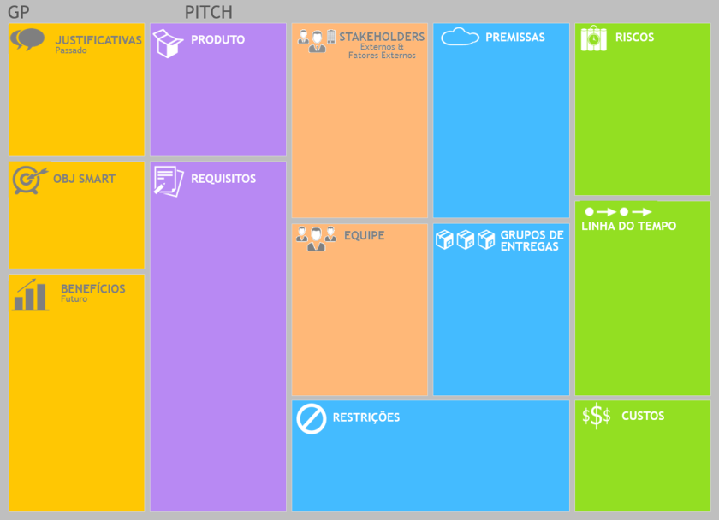
Multiplas plataformas de gerenciamento de Frete
Descentralização dos sistemas de encomendas.
Desenvolvimento em 4 meses.
Integração com APIs externas.
Uso da Infraestrutura Cloud.
Atraso no desenvolvimento.
Indisponibilidade de APIs externas.
Valor elevado da infraestrutura Cloud.
Aplicativos de gestão de entregas
Empresas de e-commerce
Consumidores
Suporte ao cliente.
Desenvolver um sistema de integração e gerenciamento de encomendas e cotação do frete de encomendas.
Cotação de Frete
Rastreamento de Encomendas
Notificações
Integração de APIs
Segurança
Interface Userfriendly
Qualidade de Software (sonarqube)
Planejamento de requisitos (2 semanas).
Configuração de Infraestrutura (2 semanas).
Programação do sistema (5 semanas).
Integrações (3 semanas)
Fase de Testes 2 semanas).
Homologação (2 semanas).
Gerente: Murilo Carvalho Povoa
Alisson Alexandre
Pedro Henrique
Thauan de Moraes
Requisitos do projeto.
Configuração de infraestrutura.
Programação do sistema.
Integrações.
Testes e QA.
Homologação
Centralização de sistemas de frete para e-commerce
Transparência, facilitando a logística.
LGPD
Restrição no rastreio de lojas não integradas
Salário do time de desenvolvimento.
Infraestrutura Cloud.
Impostos.

